Slide 1
들어가기 전에
프로그래밍의 세계는 깊고도 넓다
모든 요소를 알려주기에는 5번의 강의가 너무도 짧다
스터디 끝나고 스스로 학습하지 않으면 의미가 없어진다!

Slide 2
ROR 1강
수업 진행 방식
백엔드와 프론트 엔드 그리고 MVC
Cloud9 사용법

Slide 3
수업의 진행
Online 수업
Offline 수업
각종 이론과 방법론
재미난 실습시간

Slide 4
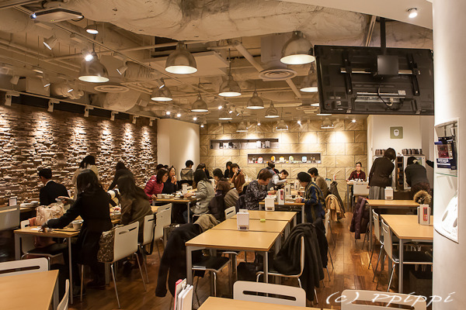
우리가 앞으로 배울 내용들
식당의 뒤편
식당의 앞쪽

Slide 5
우리가 앞으로 배울 내용들
서버
브라우저
백엔드(ROR)
프론트 엔드(HTML/CSS)
Model
database
냉장고
서빙
View
식탁
Controller
주방

Slide 6
우리가 앞으로 배울 내용들(언어)
ROR
Ruby on rails 의 약자
가장 쉬운 백엔드 언어
서버에서 실행됨
HTML/CSS
HTML 정보를 담당
CSS 데코레이션을 담당
브라우저에서 실행됨

Slide 7
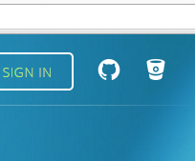
실습 환경 구축
고양이 버튼을 누르고 가입 후 로그인한다
크롬을 설치한다
주소창에 c9.io를 친다

